Slide 1


Trimestre III
Elite
Games
Miguel Angel Galvis Corredor
Santiago Palacio Pertuz

Slide 2

Objetivo general

Slide 3
Objetivo general
Desarrollar un sistema de información web para la gestión y comercialización de videojuegos digitales de PlayStation, Xbox y PC, que integre un catálogo de productos, comparación de precios, carrito de compras y un sistema de pagos seguros, con el fin de centralizar y optimizar el proceso de compra para los usuarios.

Slide 4
Objetivo Especifico

Slide 5
Objetivo Especifico
Desarrollar un módulo de gestión del catálogo que permita registrar, actualizar, organizar y visualizar los videojuegos digitales para PlayStation, Xbox y PC, incluyendo su información, precio e imágenes.
Implementar un módulo de ventas y pagos que permita a los usuarios realizar la compra de videojuegos digitales mediante un proceso seguro, ágil y confiable, utilizando métodos de pago integrados en la plataforma.
Desarrollar un módulo de carrito de compras que permita a los usuarios agregar, modificar, eliminar y revisar los videojuegos seleccionados antes de confirmar la compra.

Slide 6
Modelo De negocios

Slide 7
Modelo De negocios
Elite Games operará como una plataforma de venta de videojuegos digitales. Para obtener los productos, las claves digitales se comprarán a distribuidores mayoristas autorizados, como Xsolla, Exertis Ztorm, Genba Digital o Smile, empresas que suministran códigos oficiales para PlayStation, Xbox y PC a negocios dedicados a la reventa. Posteriormente, estas claves se ofrecerán en la plataforma con un margen de ganancia. Una vez el cliente realice el pago, el sistema entregará automáticamente la clave digital para que pueda canjearla en la plataforma correspondiente. De esta manera, el modelo de negocio genera ingresos a través de la diferencia entre el precio de compra al distribuidor y el precio de venta al cliente final.
Genba Digital
Exertis Ztorm

Slide 8
Diseño Base De Datos

Slide 9
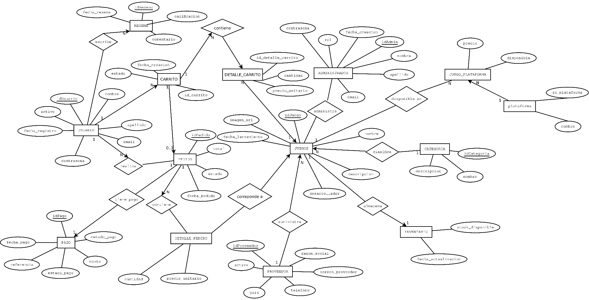
Modelo entidad
relación crow's foot

Slide 10
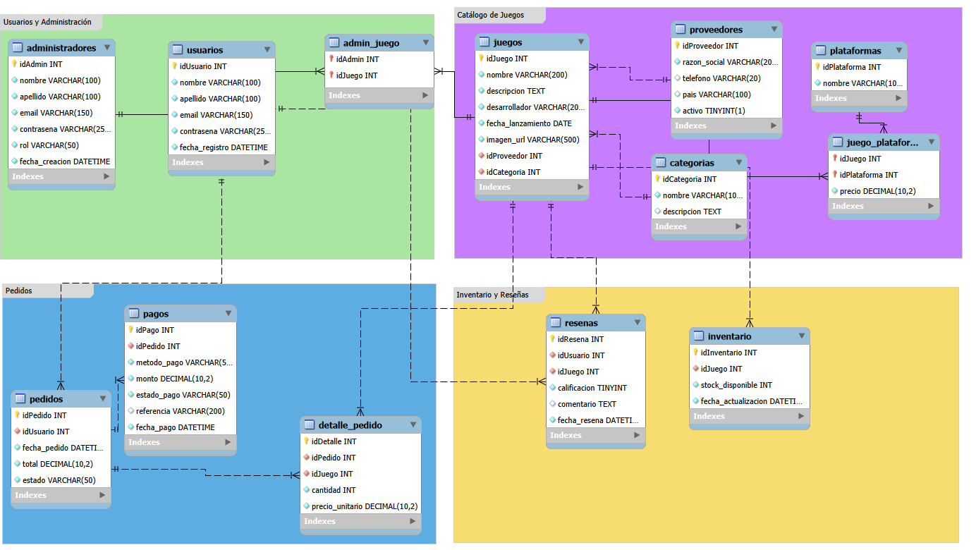
Modelo Relacional

Slide 11
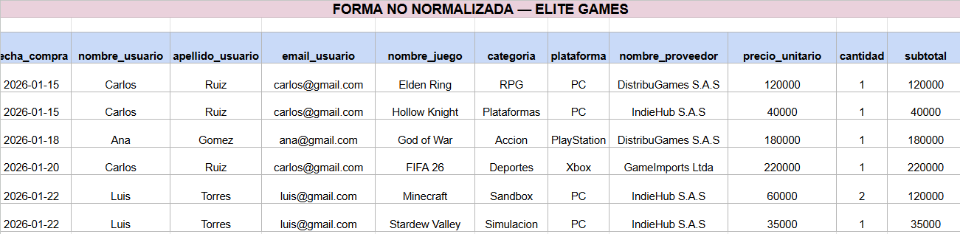
Normalización
EliteGames_FormaNoNormalizada (3).xlsx - Hojas de cálculo de Google

Slide 12
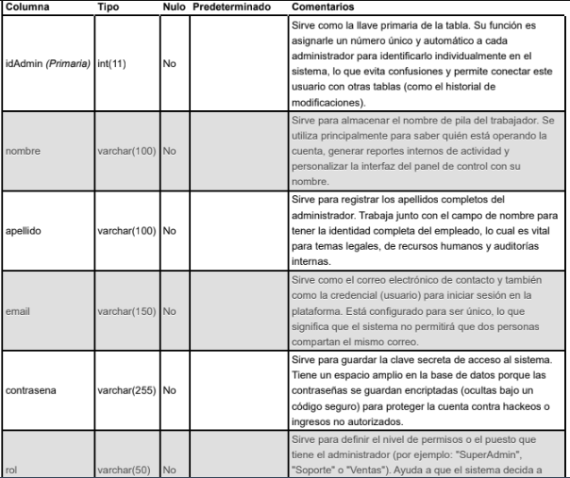
Diccionario de datos
https://drive.google.com/file/d/1VmV6iOAPO8oZQOAMNa5xTQMvMxXuB-Xt/view?usp=drive_link

Slide 13
Diseño y arquitectura

Slide 14
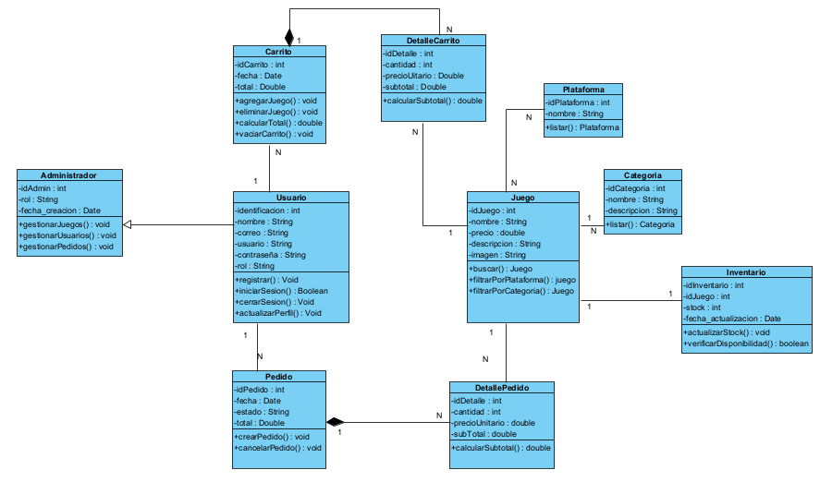
Diagramas de clase UML

Slide 15
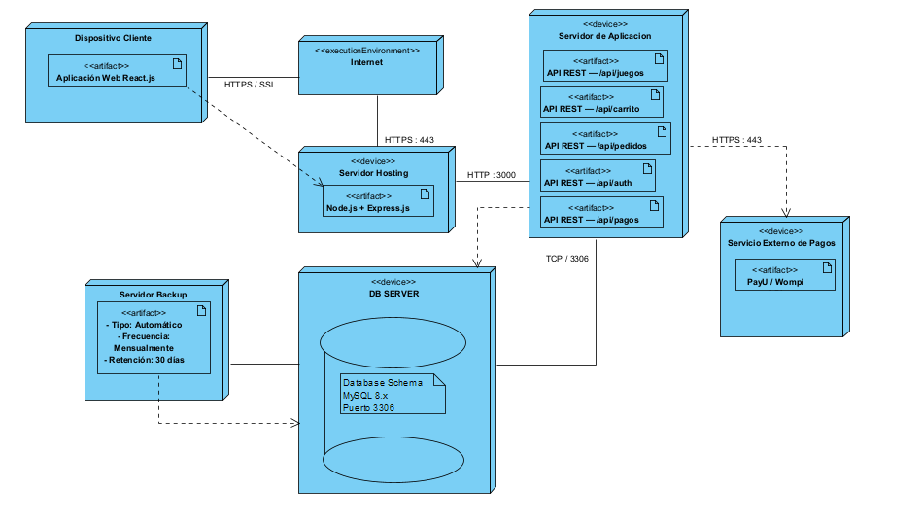
Diagramas De De despliegue UML

Slide 16
Diseño de interfaces

Slide 17
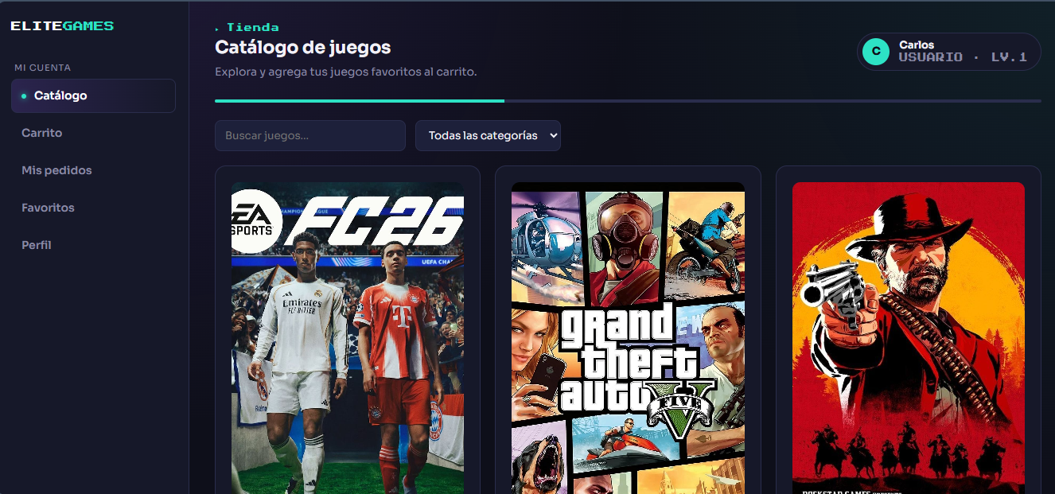
Pagina Web
Elite Games — Iniciar sesión

Slide 18
Github
PILINSAN/Elite-Games: Proyecto Sena Elite Games Pagina de venta de juegos digitales

Slide 19


